Slide 1
Angular Developer workshop(Phase 1)
KDLP30
Mervyn Ge
2022/06/28

Slide 2
Catalogue
01
ng常用指令
06
表单
02
新项目
07
事件处理
03
组件介绍
08
组件通信
04
Angular模板语法
09
路由
05
数据绑定
10
服务
Notes:
使用方法： 【更改文字】：将标题框及正文框中的文字可直接改为您所需文字 【更改图片】：点中图片》绘图工具》格式》填充》图片》选择您需要展示的图片 【增加减少图片】：直接复制粘贴图片来增加图片数，复制后更改方法见【更改图片】 【更改图片色彩】：点中图片》图片工具》格式》色彩（重新着色）》选择您喜欢的色彩 下载更多模板、视频教程：http://www.mysoeasy.com

Slide 3
01.Ng常用指令
新建项目
> ng new <项目名称>
建立Component、Directive、Service、Pipe、Guard、Module等Schematic
> ng g <schematic> <schematic名称>
启动server
> ng serve // 默认使用4200端口
// + --port 5500 使用5500端口
// + --open 启动后直接打开浏览器
打包项目
> ng build

Slide 4
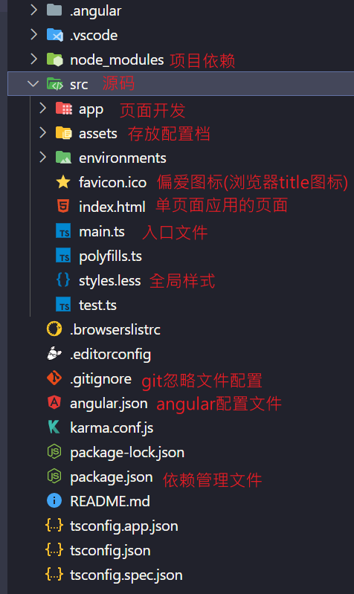
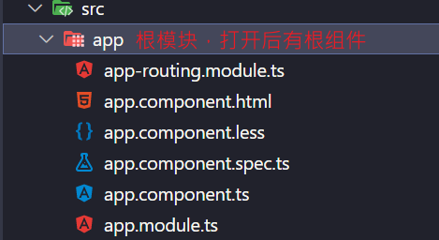
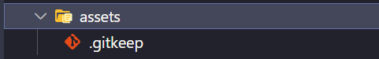
02.新项目
新项目默认文件结构
展开

Slide 5
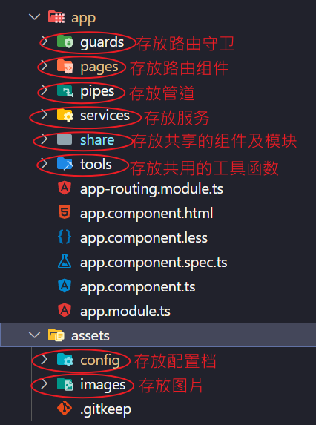
02.新项目
建议开发时的文件结构

Slide 6
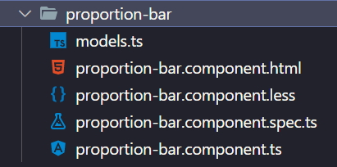
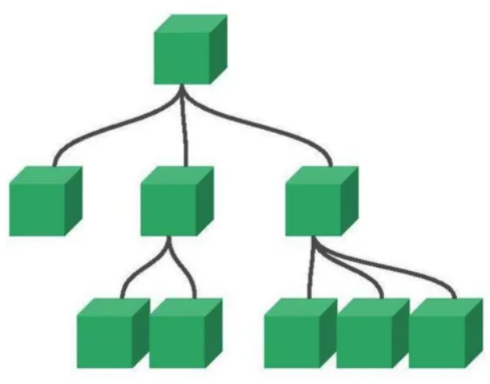
03.组件介绍
1.什么是组件
> ng g cproportion-bar
最小单位
包含HTML、CSS（Less or SCSS）及Typescript
可重复使用
处理View操作
反应事物状态
2.组件设计原则
将页面拆分为多个可重复使用的组件
主要用来呈现资料
尽量不处理运算方面的逻辑，仅处理View的呈现逻辑
所有的元件都由component组成（组件树）
组件树

Slide 7
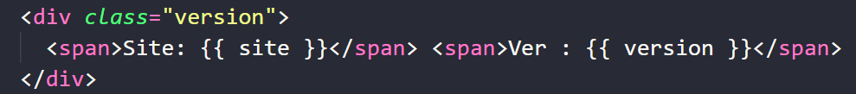
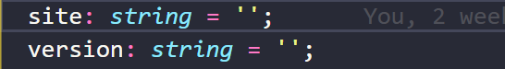
04.Angular模板语法
Angular的模板语法有两大类：
（1）插值语法
功能：用于解析标签体内用
写法：{{xxx}}，xxx是js表达式，且可以直接读到component.ts里面对应的的属性

Slide 8
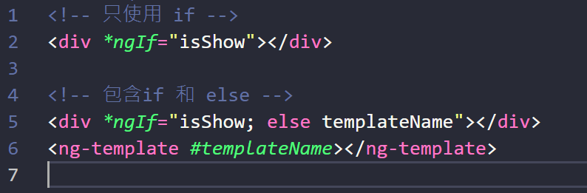
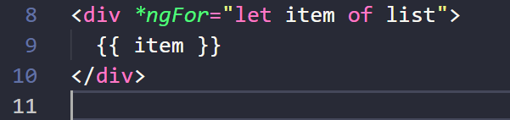
04.Angular模板语法
Angular的模板语法有两大类：
（2）指令语法
功能：用于解析标签（包括：标签属性、标签体内容、绑定事件。。。）
举例如下：
① *ngIf
② *ngFor

Slide 9
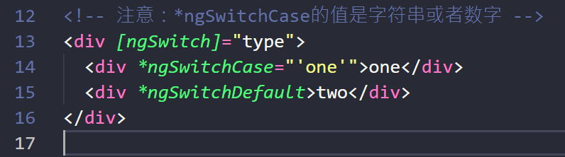
04.Angular模板语法
Angular的模板语法有两大类：
③ *ngSwitch
注意：*ngIf，*ngFor 和 *ngSwitch是angular的结构型指令，每个元素只能只用一个结构指令。Angular的指令指令语法还包括数据绑定、事件绑定等，后面会讲到。

Slide 10
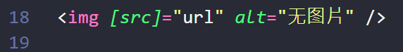
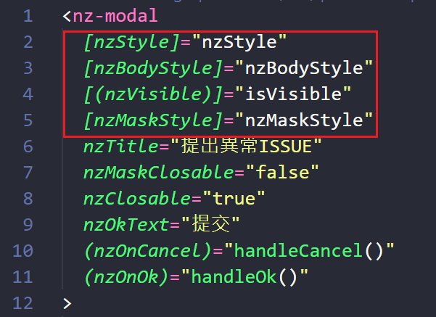
05.数据绑定
Angular的数据绑定可分为单向绑定和双向绑定两大类：
（1）单向绑定，及数据从component.ts 流向HTML，单向的数据绑定主要包括：属性绑定、 类绑定和样式绑定。（使用[]进行单向数据绑定）
① 属性绑定（变量需定义在component.ts中）

Slide 11
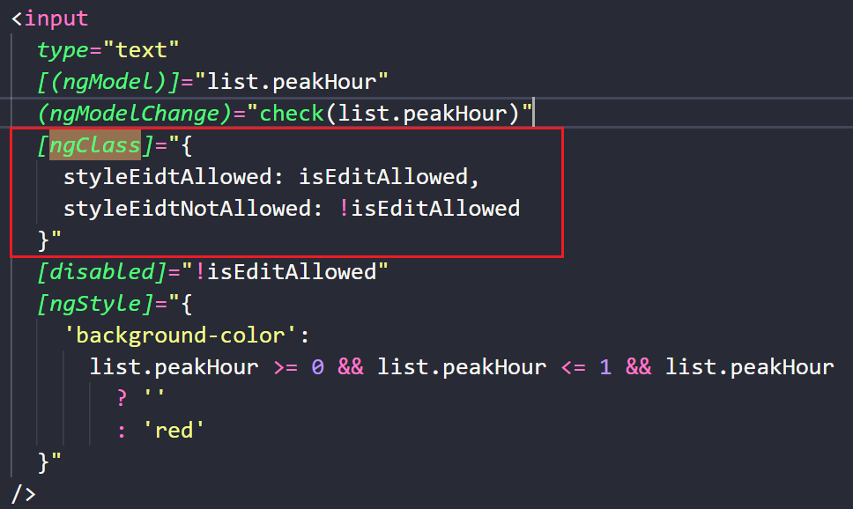
05.数据绑定
② 类绑定（变量需定义在component.ts中）

Slide 12
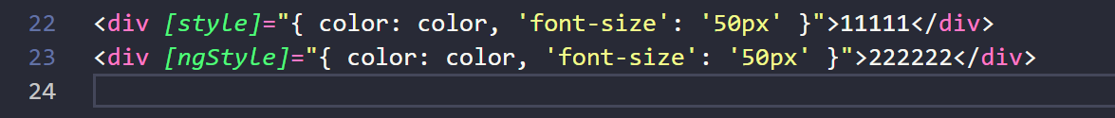
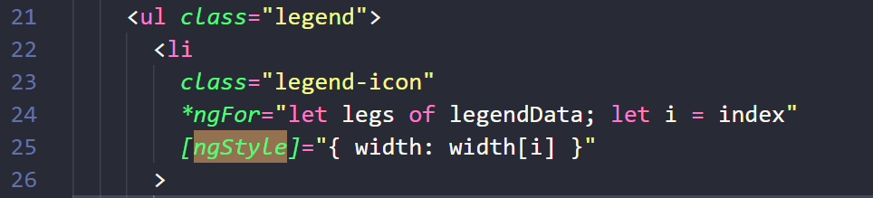
05.数据绑定
③ 样式绑定（变量需定义在component.ts中）

Slide 13
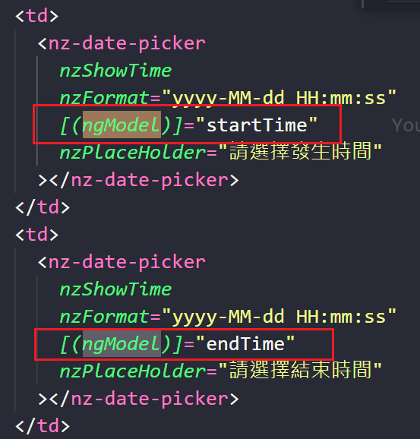
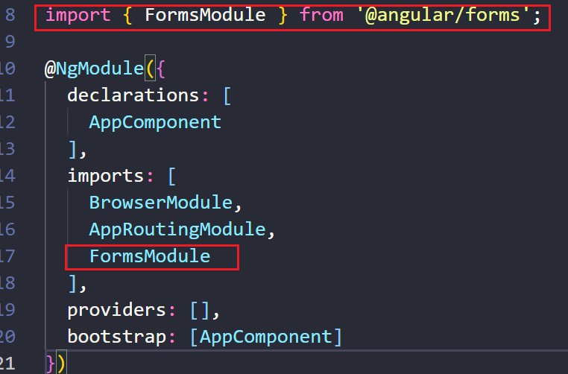
05.数据绑定
Angular的数据绑定可分为单向绑定和双向绑定两大类：
（2）双向绑定，一般是用于收集表单数据。（使用[()]进行双向数据绑定）
想要使用[(ngModel)]指令，必须在appModule要引入FormsModule

Slide 14
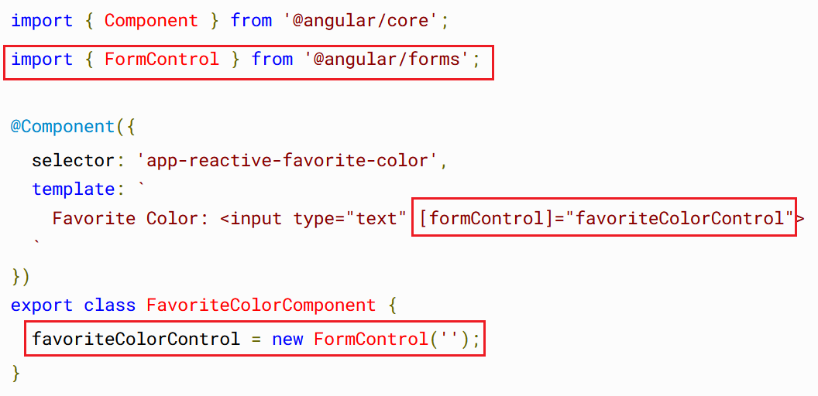
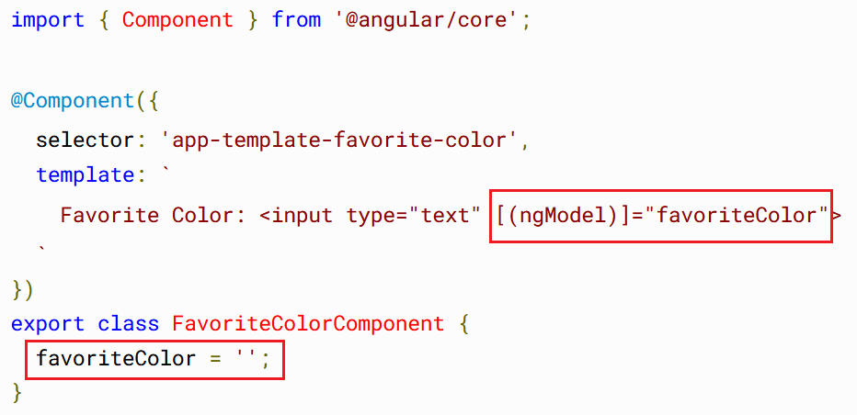
06.表单
用表单处理用户输入是许多常见应用的基础功能。 应用通过表单来让用户登录、修改个人档案、输入敏感信息以及执行各种数据输入任务。
Angular 提供了两种不同的方法来通过表单处理用户输入：响应式表单和模板驱动表单。 两者都从视图中捕获用户输入事件、验证用户输入、创建表单模型、修改数据模型，并提供跟踪这些更改的途径。
响应式表单 | 模板驱动表单

Slide 15
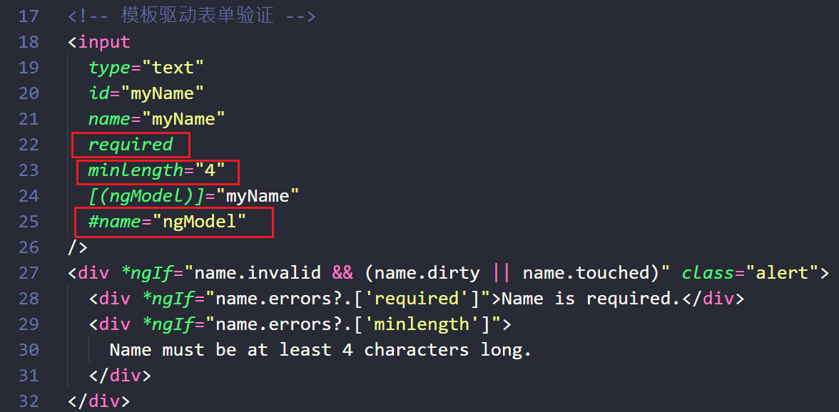
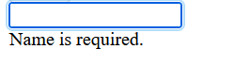
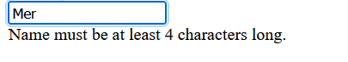
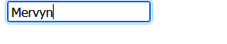
06.表单
验证表单输入 -- 在模板驱动表单中验证输入

Slide 16
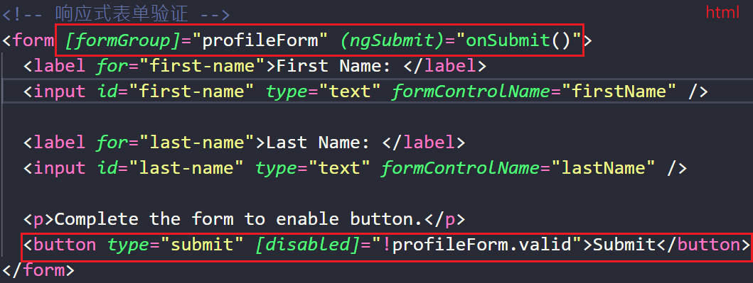
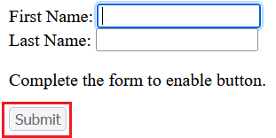
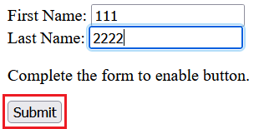
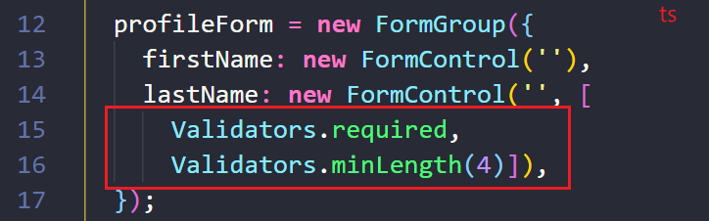
06.表单
验证表单输入 -- 在响应式表单中验证输入

Slide 17
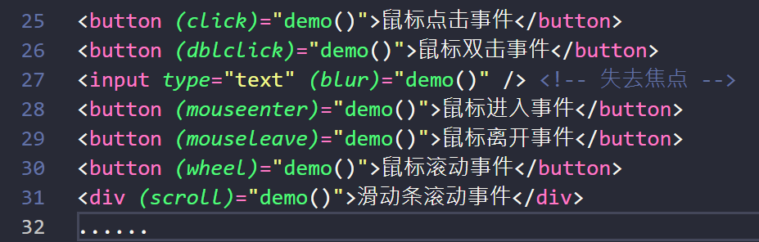
07.事件处理
（1）鼠标事件（使用（）进行事件绑定）
以上为常用鼠标事件。

Slide 18
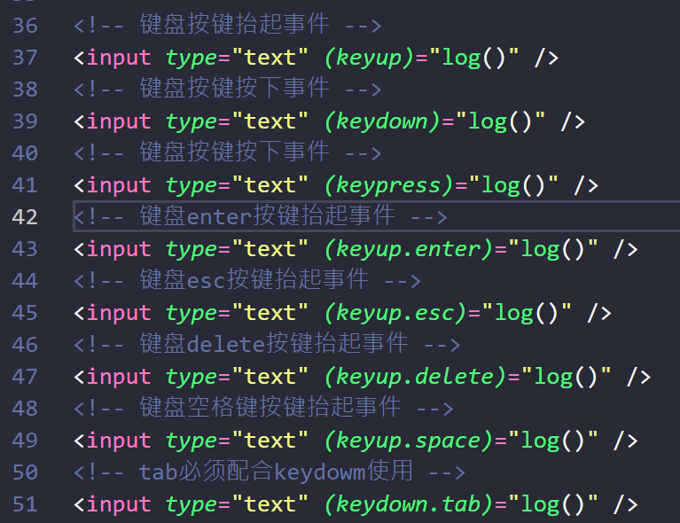
07.事件处理
（2）键盘事件（使用（）进行事件绑定）

Slide 19
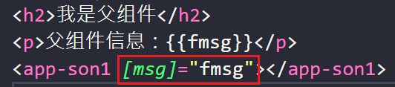
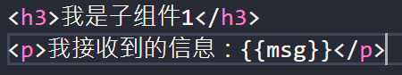
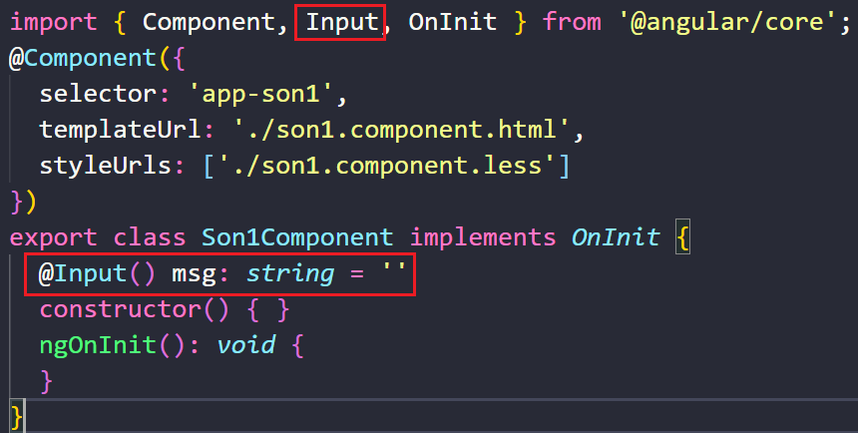
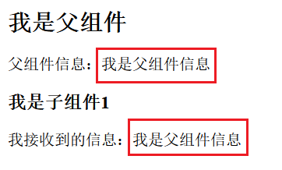
08.组件通信
（1）父传子(@Input())
①父组件在调用子组件时传入数据
③子组件使用父组件传入的数据
②子组件引入Input模块，并接收传入的数据
④结果

Slide 20
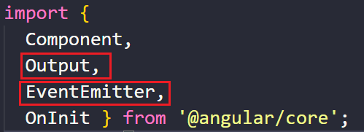
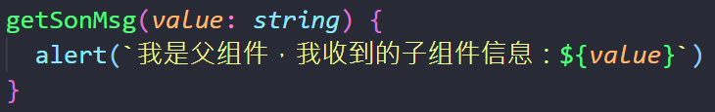
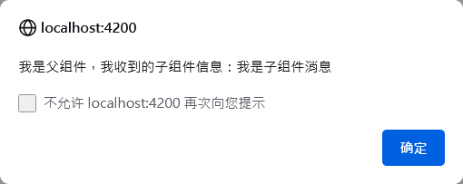
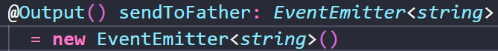
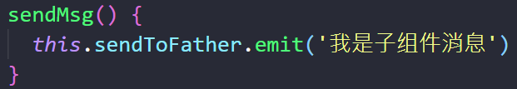
08.组件通信
（2）子传父(@Output())
①子组件引入Output和EventEmitter
⑤父组件接收到数据
结果
②子组件实例化EventEmitter
③子组件通过EventEmitter实例发射数据
④父组件调用子组件的时候定义接收事件

Slide 21
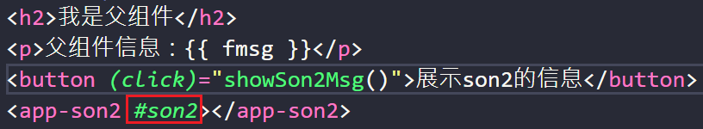
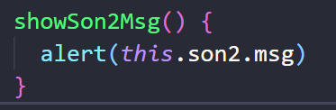
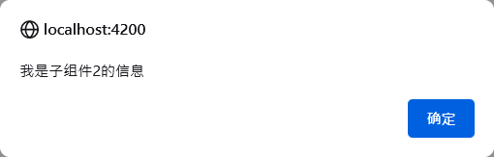
08.组件通信
（3）父调用子(@ViewChild())
①父组件调用子组件时给子组件定义一个名字
②父组件引入ViewChild，并
③父组件使用子组件信息
结果

Slide 22
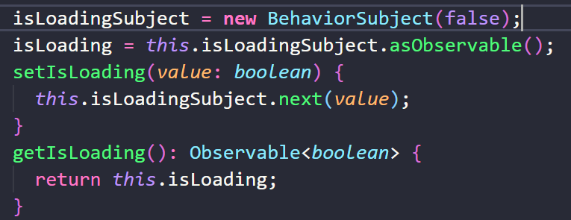
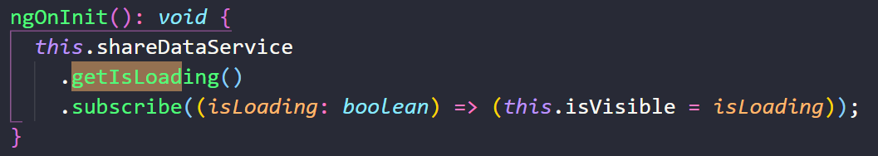
08.组件通信
（4）兄弟组件通信
① 通过父组件作为桥梁，使用子传父和父传子结合实现通信
② 使用Subject & Observable实现数据共享（定义在服务中）
③ 使用插件实现兄弟组件通信（）

Slide 23
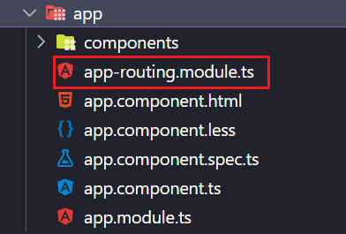
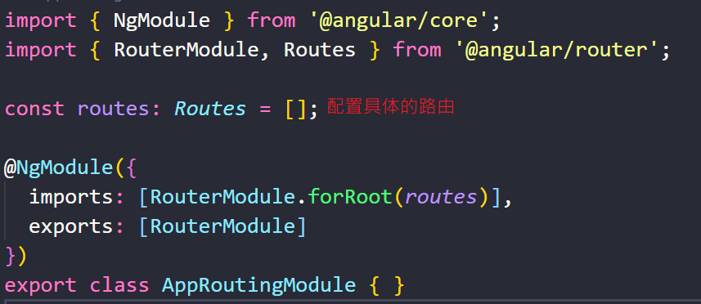
09.路由
（1）生成路由Module
① 在创建项目时，将routing加入到项目中
> ng new <项目名称> --routing
② 在angular cli 7及以后的版本中，会有询问提示
> ng new <项目名称>
> ? Would you like to add Angular routing? (y/N) y

Slide 24
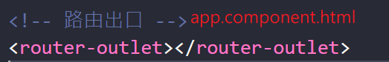
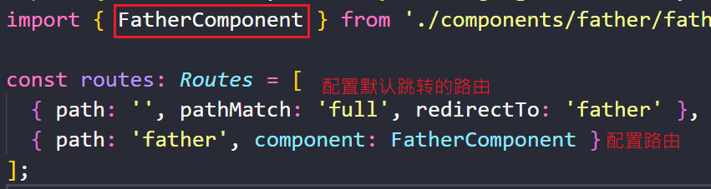
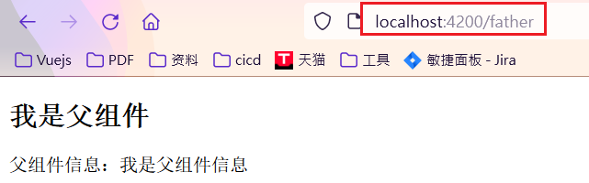
09.路由
（2）配置基本路由
① 在需要展示路由组件的地方配置路由出口
② 配置路由(app-routing.module.ts)

Slide 25
09.路由
（2）配置基本路由
③ 路由Parameters介绍
path：路由的路径
redirectTo：重新导向哪个路径
component：路由中会导入component
pathMatch：设置路由的匹配規則，’full’表示完全匹配；’prefix’表示只匹配前缀
children：子路由的設定

Slide 26
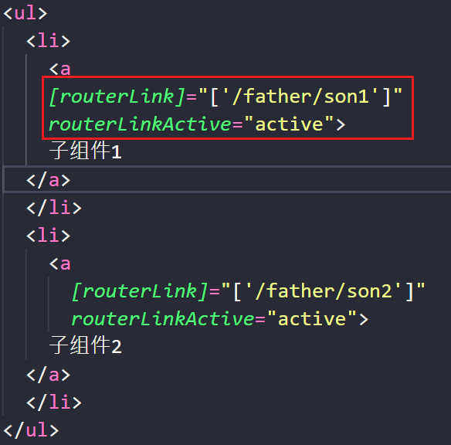

09.路由
（3）路由跳转
路由跳转存在两种使用场景：①在HTML的导航栏中，点击进行路由跳转；②在TS代码中，点击button等跳转到其他页面
在HTML中使用 | 在Typescript中使用

Slide 27

09.路由
（4）配置子路由
① 在需要展示子路由组件的地方配置路由出口
② 配置子路由(app-routing.module.ts)

Slide 28




09.路由
（5）路由传参
① 在HTML或者Typescript中添加路由参数
在HTML中 | 在Typescript中
② 接收并使用路由参数
结果

Slide 29

10.服务
（1）为什么需要服务
组件不应该直接获取或保存数据，它们不应该了解是否在展示假数据。 它们应该聚焦于展示数据，而把数据访问的职责委托给某个服务。

Slide 30


10.服务
（2）创建及使用服务
① 创建服务
> ng g s <服务名称>
② 组件引入并注册服务

Slide 31


10.服务
（2）创建及使用服务
③ 组件使用服务
结果

Slide 32

10.服务
（3）服务中使用HttpClient
① 为何要在服务中使用HttpClient？
Service处理运算逻辑，而通过HttpClient可以获取到API的资料
从外部获取的资料，有时候需要通过几个API才能齐全，并且有时候需要对资料的格式做修改等，如果将这些功能放在组件中，则组件逻辑复杂，不仅难以维护，也难以复用
② 使用实例
1）在app.module.ts中引入HttpClientModule并注册
2）在服务中引入HttpClient并注册

Slide 33

10.服务
3）在服务中使用HttpClient

Slide 34



10.服务
（4）组件中调用使用了HttpClient的方法
方法一 Subscription
方法二 Promise
使用Subscription須注意：
当组件销毁时，需做unsubscribe的动作，释放资源

Slide 35
Thank you.

